Slide 2

ĐỒ ÁN TỐT NGHIỆP
Đề tài: Thiết kế hệ thống nhận diện xe ưu tiên tại biên sử dụng đa cảm biến phục vụ điều khiển giao thông thông minh
Sinh viên thực hiện: Lê Quang Huy — MSSV 20222297
Giảng viên hướng dẫn: TS. Lê Minh Hoàng
PGS.TS. Nguyễn Thanh Hường
💬 Kiểm tra: (1) tên đề tài khớp quyết định giao đề tài (bản Nhiệm vụ trong quyển đang thiếu "sử dụng đa cảm biến"); (2) bậc "cử nhân/kỹ sư" nếu cần ghi; (3) bổ sung số hội đồng + ngày bảo vệ.
Notes:
Chào hội đồng, giới thiệu bản thân, tên đề tài, GVHD.

Slide 3
NỘI DUNG TRÌNH BÀY
1. Đặt vấn đề và mục tiêu
2. Thiết kế hệ thống
3. Kết quả thực nghiệm và đánh giá
4. Kết luận
5. Triển khai mở rộng sau đồ án
6. Hướng phát triển
Notes:
6 phần; nhấn: phần 5 là các kết quả tiếp tục phát triển sau khi hoàn thành quyển.

Slide 4
ĐẶT VẤN ĐỀ VÀ TÍNH CẤP THIẾT
Ùn tắc đô thị → xe cứu thương, cứu hỏa, công an khó lưu thông tại nút giao, nhận biết hiện nay phụ thuộc con người và CSGT điều tiết thủ công
Các hướng hiện có và hạn chế:
V2X / GPS / RFID — chi phí hạ tầng lớn, khó triển khai đồng bộ tại Việt Nam
Chỉ camera — che khuất, điều kiện ánh sáng; chỉ âm thanh — nhiễu, không định vị
→ Đề xuất: hệ nhận diện đa cảm biến (âm thanh + hình ảnh) xử lý tại biên — tận dụng hạ tầng camera giám sát sẵn có + module thu âm chi phí thấp
Notes:
Bám mục 1.1 và 1.1.3 của quyển. Nhấn bài toán kinh tế: tận dụng hạ tầng sẵn có.

Slide 5
MỤC TIÊU VÀ PHẠM VI
Nhận diện xe ưu tiên bằng 3 bằng chứng độc lập: còi hú + phương tiện hiện diện + đèn nhấp nháy tuần hoàn
Hoạt động liên tục trên thiết bị biên (Raspberry Pi), không phụ thuộc máy chủ/cloud
Khối thị giác chỉ kích hoạt khi phát hiện còi → tiết kiệm tài nguyên tính toán
Chống báo động giả trong môi trường nhiễu giao thông thực tế
Phạm vi: một nút giao, 1 microphone + 1 camera
Notes:
Viết dạng chỉ tiêu đo được — slide kết luận sẽ đối chiếu tick từng dòng.

Slide 6
KIẾN TRÚC TỔNG THỂ HỆ THỐNG
Nguyên tắc kích hoạt theo sự kiện: microphone luôn lắng nghe (tải thấp nhất) → có còi mới kích hoạt chuỗi thị giác
Mic → CNN-BiLSTM-Attention → [kích hoạt] Camera → YOLO26n → ByteTrack → FFT → Hợp nhất 3 điều kiện
💬 CHÈN HÌNH: Sơ đồ khối kiến trúc (Hình 2-7 quyển). Repo không có file ảnh — xuất từ file gốc Word/Visio. Nên vẽ lại to, rõ, có icon mic/camera — đây là slide "xương sống" sẽ chỉ vào nhiều lần.
Notes:
Slide xương sống. Nói chậm luồng dữ liệu; nhấn always-on chỉ có mic.

Slide 7
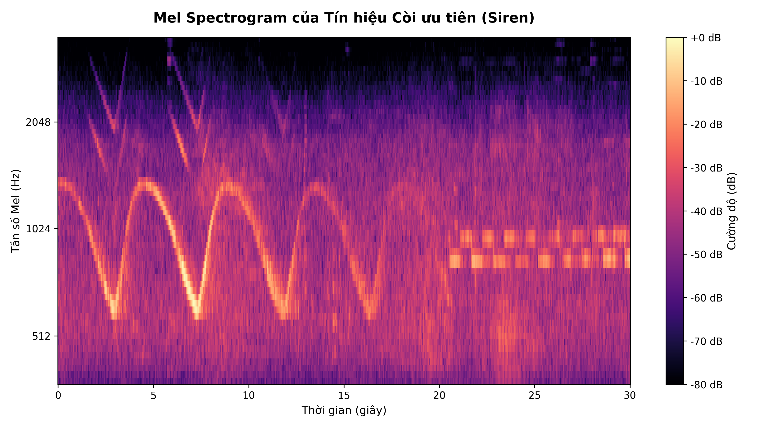
THIẾT KẾ KHỐI NHẬN DIỆN ÂM THANH
Chuỗi xử lý: fs 22 050 Hz → lọc thông dải Butterworth (dải tần đặc trưng còi) → cửa sổ 2 s / trượt 0,17 s → pre-emphasis 0,97
Đặc trưng kép: Mel Spectrogram (64 dải, 300–3500 Hz) + MFCC (40 hệ số)
Phân loại: Dual-Stream CNN-BiLSTM-Attention — CNN học mẫu phổ, BiLSTM học tính chuỗi, Attention tập trung vùng chứa còi
Voting 3/5 cửa sổ → chống nhiễu giật cục, tín hiệu kích hoạt ổn định
💬 Dải lọc thông dải: quyển đang ghi 3 số khác nhau (500–1600 / 600–1500 / 300–3500) — CHỐT MỘT SỐ rồi điền vào đây (xem ra_soat mục A3).
Notes:
Nhấn các quyết định đo lường: Nyquist, dải lọc, cửa sổ trượt. Chuẩn bị trả lời vì sao 22050 Hz.

Slide 8
PHÁT HIỆN VÀ BÁM VẾT PHƯƠNG TIỆN
Vai trò trong hệ đo: cung cấp vùng quan tâm (ROI) ổn định theo từng xe cho phép đo tín hiệu đèn — không phân loại trực tiếp "xe ưu tiên"
YOLO26n (nano, tối ưu thiết bị biên): phát hiện 7 lớp phương tiện
Suy luận chậm hơn framerate → ByteTrack + Kalman duy trì vị trí và ID giữa các lần suy luận; ghép cặp 2 tầng tận dụng cả detection tin cậy thấp → giữ track qua che khuất
💬 CHÈN HÌNH: Hình 3-28 quyển (theo dõi đa đối tượng có ID). Repo không có bản đúng — chụp từ quyển hoặc cắt frame từ video yolo26_track_*.mp4.
Notes:
Không đi sâu kiến trúc mạng. Nếu bị hỏi: backup B4 có Kalman 8 trạng thái + Hungarian.

Slide 9
XÁC THỰC ĐÈN ƯU TIÊN BẰNG FFT
Xây tín hiệu đo: ROI từng xe → cường độ trung bình kênh Đỏ R(t) và Xanh dương B(t) theo thời gian
Loại thành phần DC → FFT → đỉnh phổ trong dải tần đèn nháy Ω
Đại lượng quyết định: tỷ số đỉnh phổ / trung vị nền phổ — chuẩn hóa theo nhiễu nền, không dùng ngưỡng biên độ tuyệt đối (biên độ phụ thuộc khoảng cách, ánh sáng, exposure)
Tiêu chí: ρ_R ≥ T hoặc ρ_B ≥ T (xe chỉ đèn đỏ / chỉ đèn xanh / cả hai)
💬 Điền giá trị T và dải Ω sau khi chốt (quyển chưa ghi số — mục B3 ra_soat). Cân nhắc chèn Hình 2-8 (lưu đồ xác định xe ưu tiên).
Notes:
Trọng tâm phương pháp. Nói vì sao dùng trung vị (bền vững với đỉnh nhiễu cục bộ).

Slide 10
TÍCH HỢP VÀ LỰA CHỌN PHẦN CỨNG
Điều kiện kết luận: Siren ∧ Vehicle ∧ FlashingLight — cả 3 bằng chứng độc lập phải đồng thời thỏa mãn → giảm mạnh báo động giả
Lựa chọn bộ xử lý theo ước lượng tài nguyên (STM32CubeAI): YOLO cần ~14 MB RAM + thư viện Python → loại STM32, chọn Raspberry Pi 4
Cảm biến âm thanh: MEMS INMP441 — ADC tích hợp, giao tiếp số I2S, ít nhiễu đường truyền
Camera RGB điều chỉnh được Exposure/AWB/Gain — tham số thu nhận ảnh ảnh hưởng trực tiếp phép đo (kết quả ở phần sau)
Notes:
Bám quyển 2.7–2.8. Câu "camera chỉnh được exposure" là mồi dẫn cho slide exposure và phần mở rộng.

Slide 11
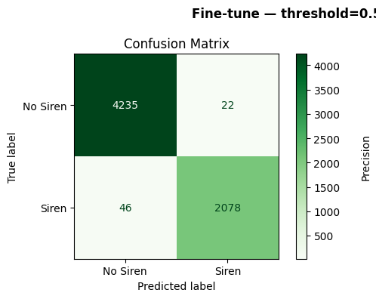
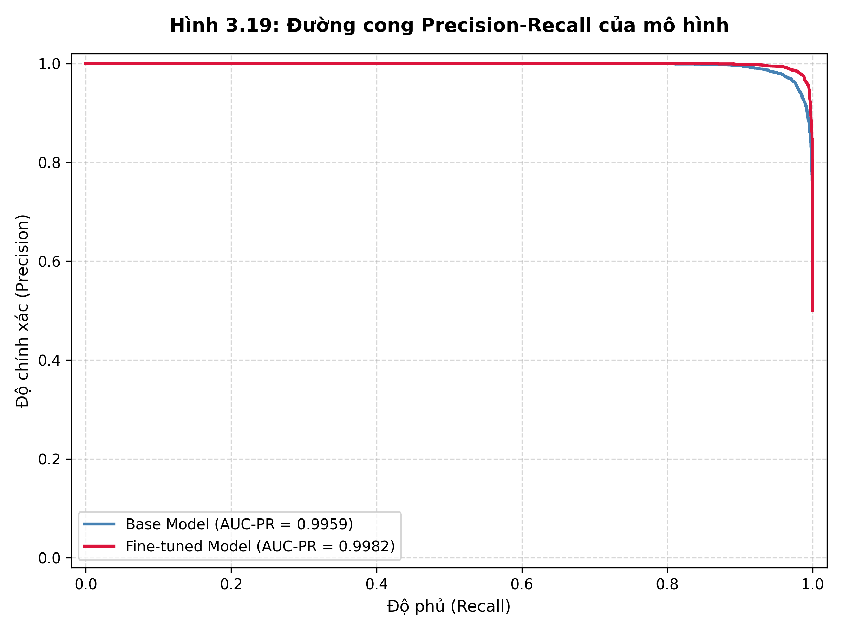
KẾT QUẢ KHỐI ÂM THANH — MÔ HÌNH
Tập kiểm thử 6 381 mẫu: Precision/Recall/F1 ≈ 0,98–0,99 cả hai lớp; accuracy ~99%; ROC-AUC 0,9982
Nhầm Non-Siren → Siren thấp → ít kích hoạt thị giác vô ích
💬 LƯU Ý: tiêu đề nhúng trong ảnh ghi "Hình 3.19" (đánh số bản nháp) — quyển gọi là Hình 3-21. Nên render lại ảnh KHÔNG có tiêu đề nhúng để tránh hội đồng đối chiếu lệch số.
Notes:
Ma trận nhầm lẫn (trái) + PR curve (phải). Đọc đúng 2 con số: 99% và AUC 0,9982, không sa đà.

Slide 12
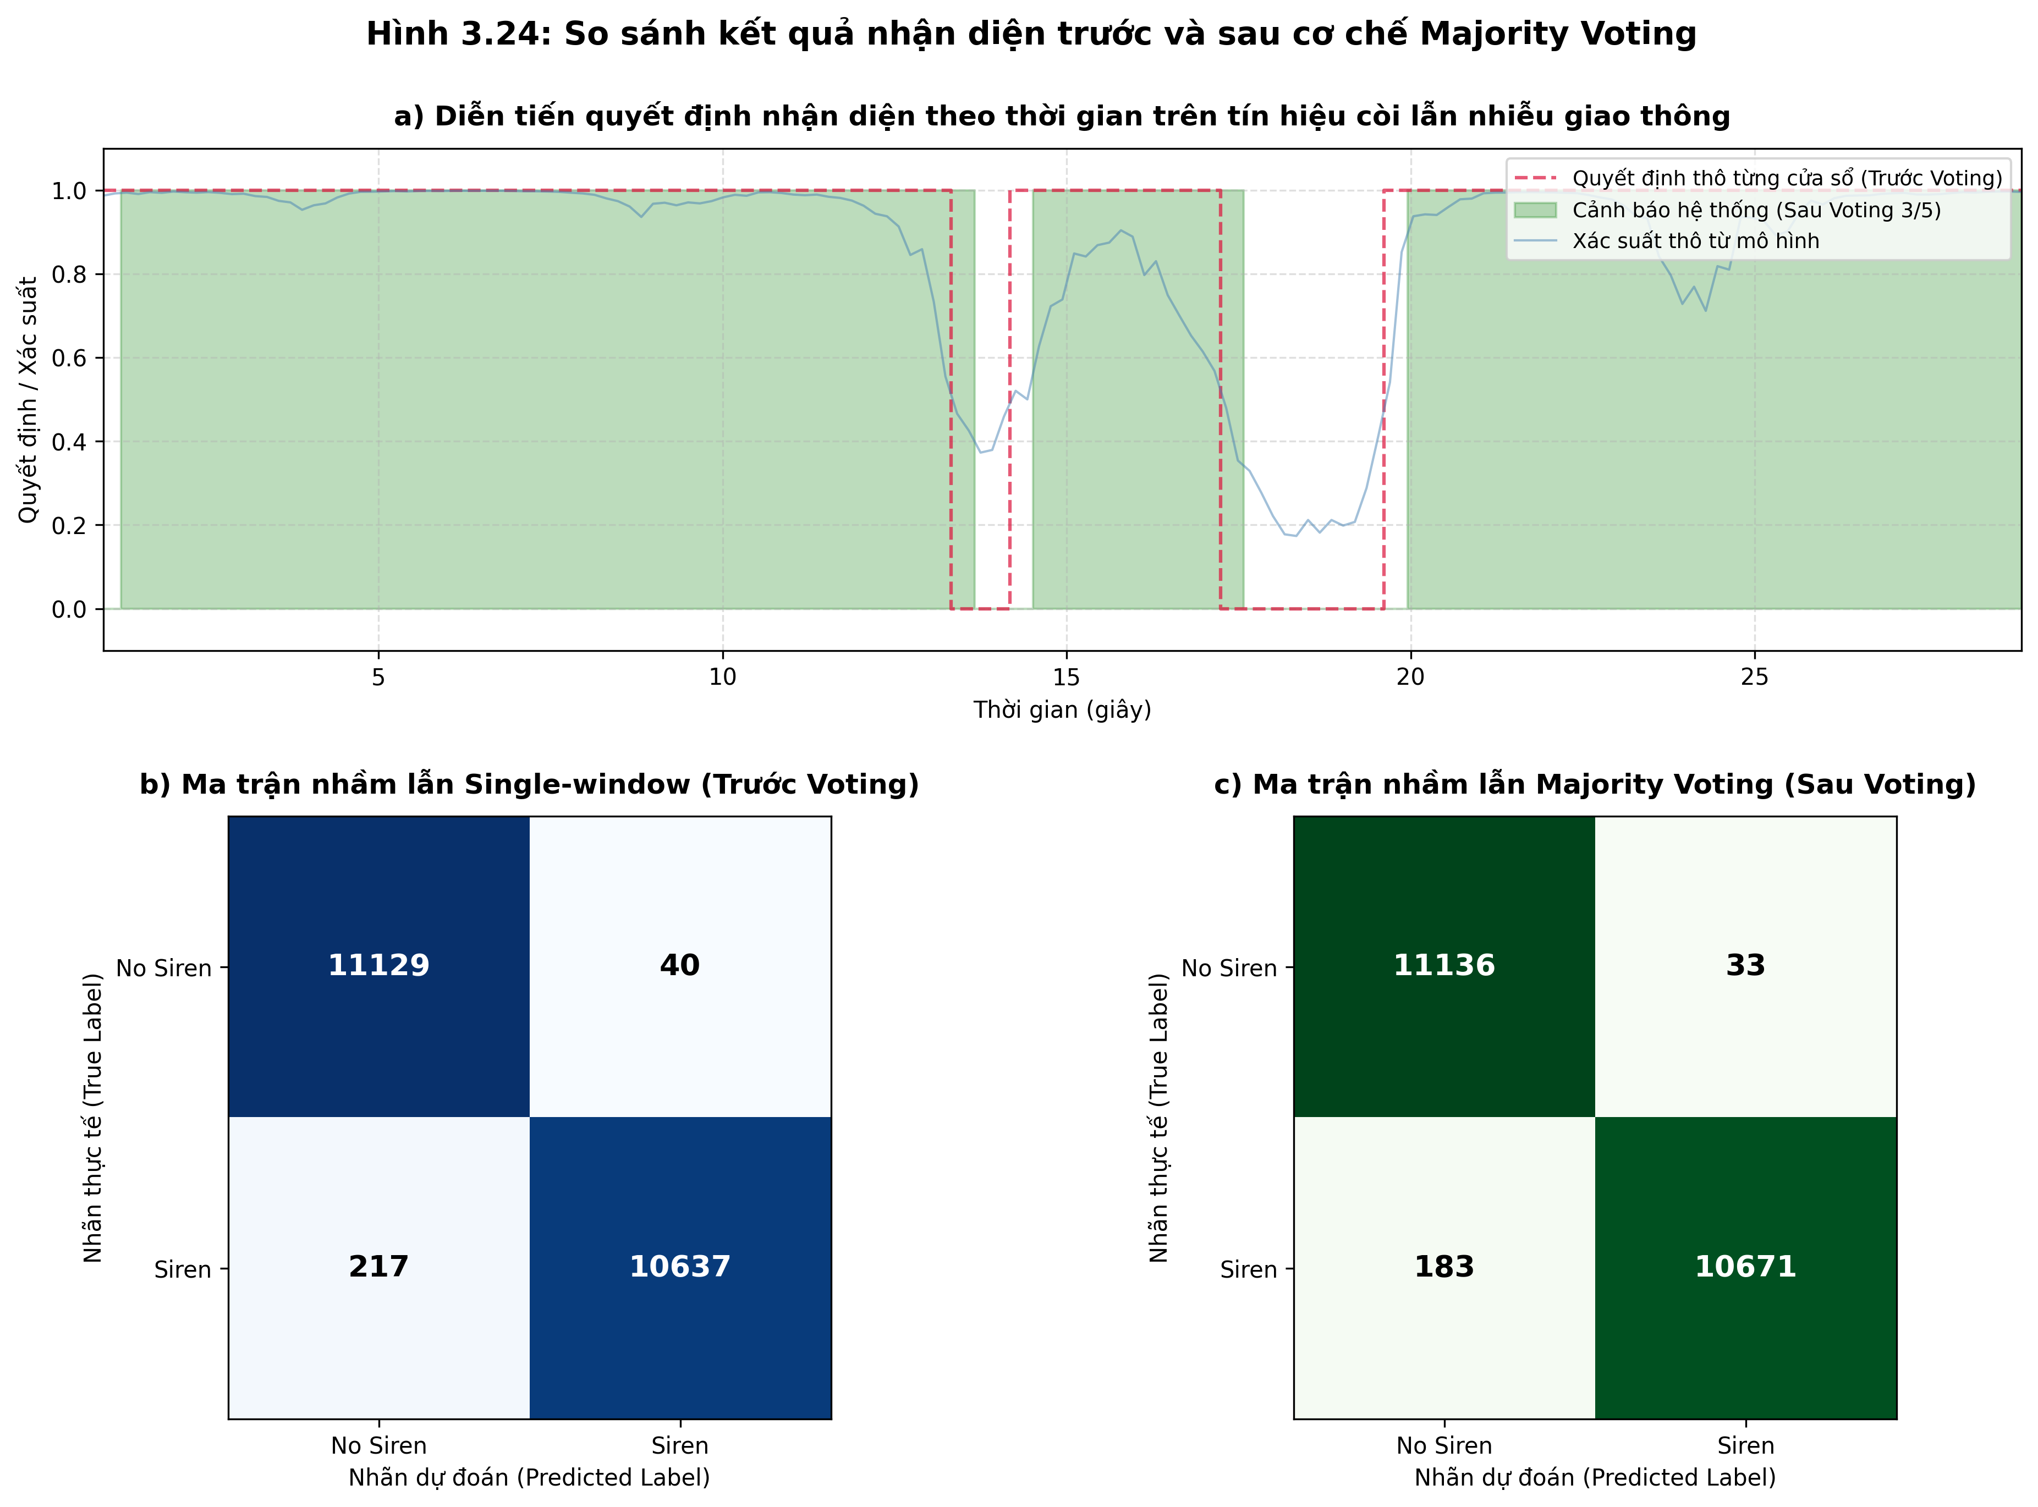
KẾT QUẢ ÂM THANH — THỰC ĐỊA
Chạy thật 15–26/06/2026, khu vực Hà Đông (ĐH Kiến trúc HN, PTIT): phát hiện 76/79 xe ưu tiên = 96,2%
3 bỏ sót (giờ cao điểm, nhiều nguồn âm chồng lấn); 8 báo giả (chủ yếu còi hơi phổ gần còi ưu tiên)
Voting 3/5 loại bỏ dự đoán giật cục → tín hiệu kích hoạt ổn định (hình dưới)
💬 Quyết định: có đưa bảng đầy đủ 11 khung giờ (Bảng 3-3) không hay để backup? Chuẩn bị miệng: cách xác định ground truth 79 xe (hội đồng đo lường hay hỏi). Bảng quyển thiếu khung 10h–11h.
Notes:
Slide thực chiến — hội đồng thích số thực địa hơn số test. Nói rõ điều kiện đo.

Slide 13
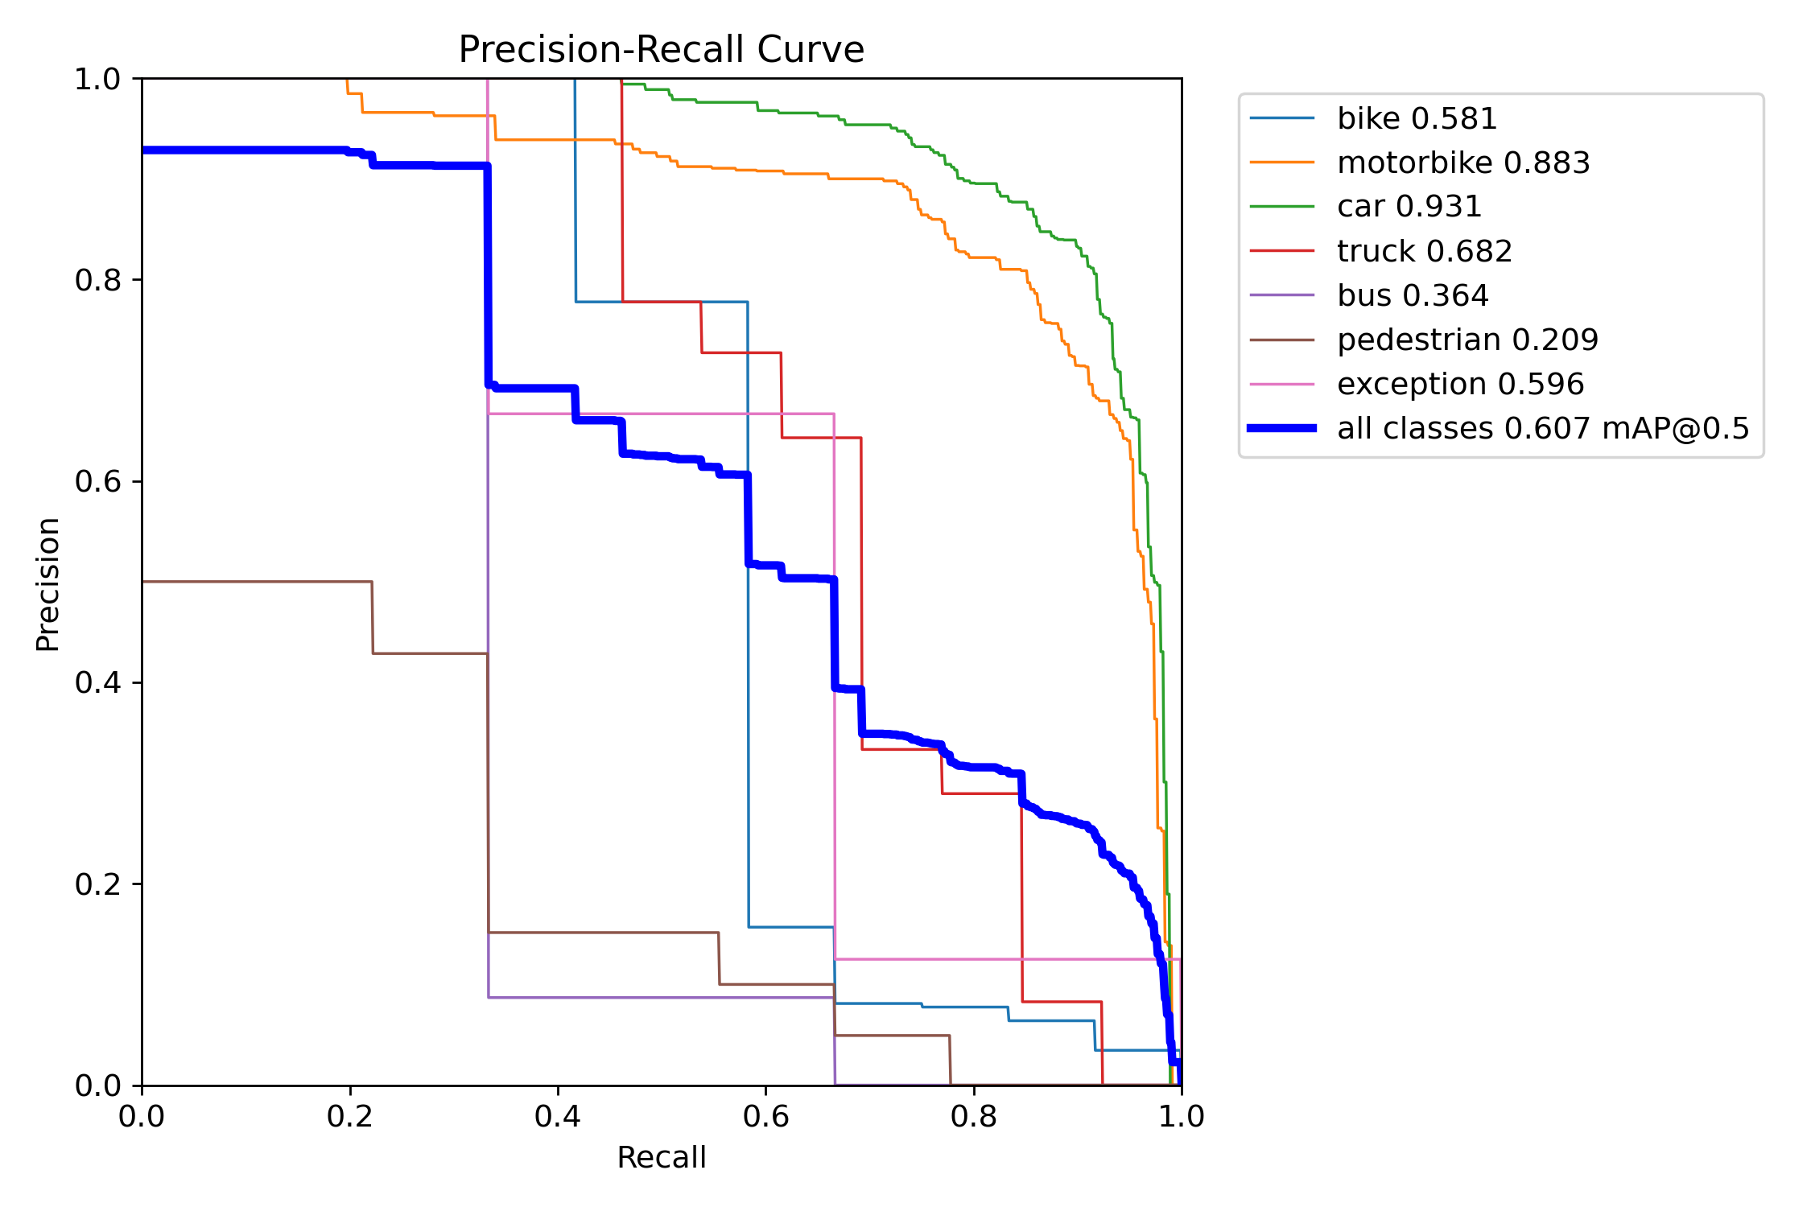
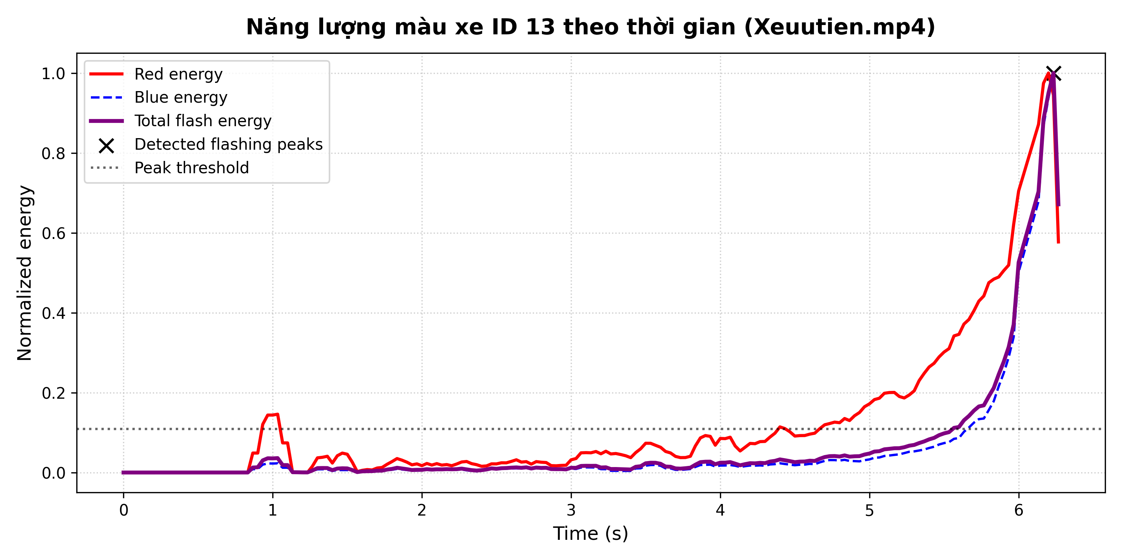
KẾT QUẢ THỊ GIÁC VÀ ĐÈN ƯU TIÊN
YOLO26n: mAP@0.5 = 0,607 toàn lớp (car 0,931; motorbike 0,883) — đủ cung cấp ROI ổn định cho phép đo
Đối chứng 3 trường hợp: nguồn sáng tĩnh → phổ bẹt; xe thường ID 104 → bell curve trơn, đỉnh 1,05 Hz (chuyển động xe) → loại; xe ưu tiên ID 13 → dao động bật/tắt rõ, đỉnh phổ nổi bật → xác nhận
💬 CHÈN THÊM/THAY: Hình 3-34 quyển (bell curve xe thường ID 104) và Hình 3-37 (phổ FFT xe ưu tiên có đỉnh) để đủ cặp đối chứng — repo không có bản đúng số. XÁC NHẬN nguồn mAP 0,607 (PR curve) vs 0,52 (CSV val khi train) — dùng số nào chính thức?
Notes:
Nói chậm cặp đối chứng ID104 vs ID13 — đây là minh chứng phép đo phân biệt đúng.

Slide 14
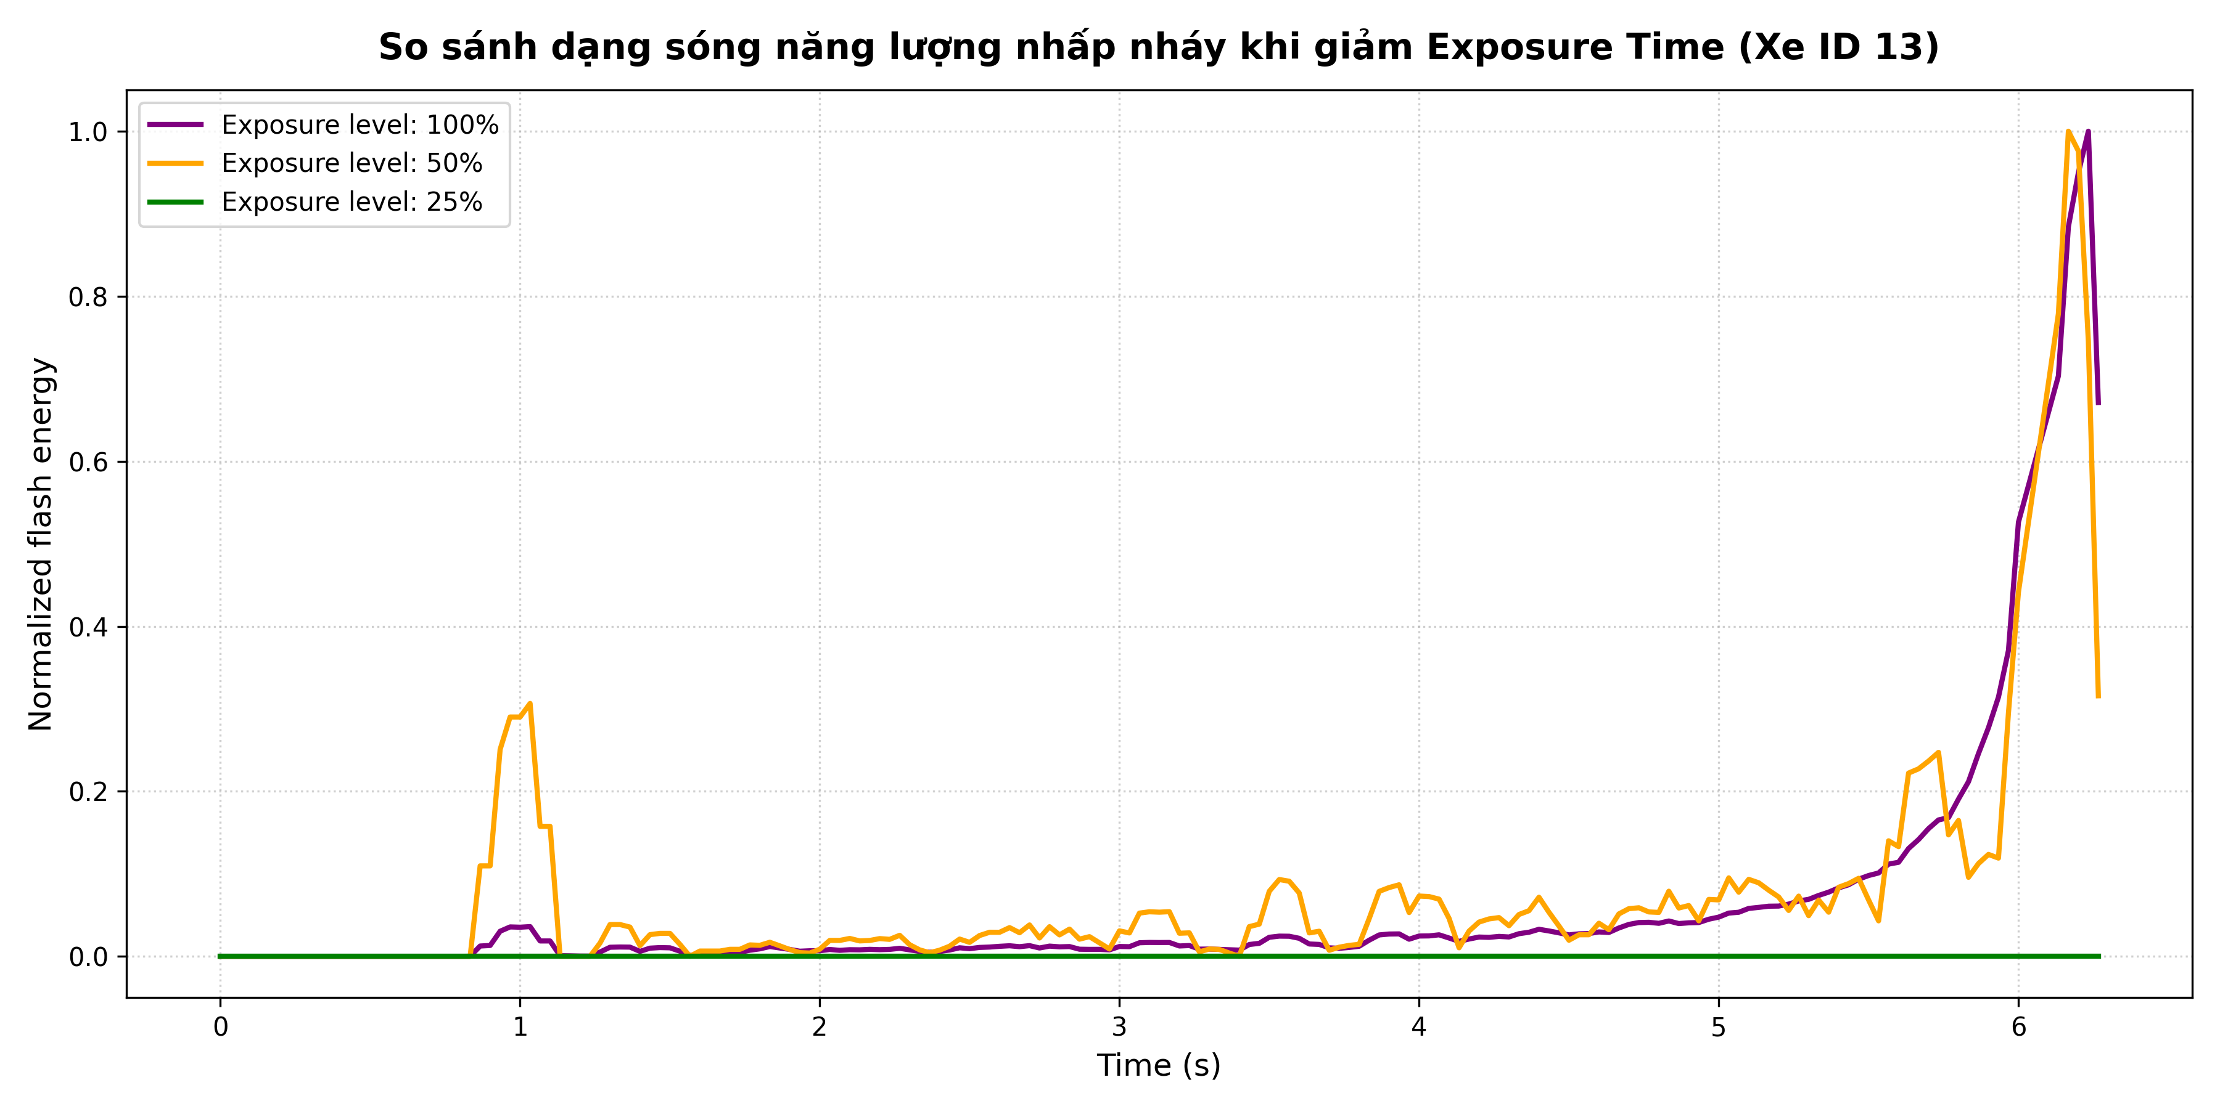
ẢNH HƯỞNG THAM SỐ CAMERA
Đèn ưu tiên là nguồn sáng chủ động → giảm exposure time hợp lý vẫn đủ photon tạo ảnh, nhưng tăng tương phản bật/tắt → biên độ dao động tín hiệu lớn hơn, phổ sạch hơn
AWB: lượng pixel đỏ/xanh trong khung không đủ để cân bằng trắng can thiệp → ảnh hưởng không đáng kể
→ Lựa chọn exposure phù hợp nâng rõ rệt khả năng phát hiện tính tuần hoàn — cơ sở cho vòng điều khiển tự động ở phần mở rộng
Notes:
Phát hiện "đo lường" đắt giá của đồ án — dẫn thẳng sang phần mở rộng (vòng điều khiển iris).

Slide 15
TÀI NGUYÊN VÀ THỜI GIAN THỰC
Nút thắt duy nhất là YOLO → giải bằng ByteTrack duy trì ROI giữa các lần suy luận + kích hoạt theo sự kiện → hệ chạy ổn định trên Pi, camera 15 FPS
Thành phần | Bộ nhớ | Thời gian xử lý
CNN-BiLSTM-Attention | 61,78 MB | 71,6 ms / cửa sổ 2 s
YOLO26n | 45,23 MB | 599,7 ms / frame (~1,67 FPS)
ByteTrack | ~14 KB | 0,51 ms / bước predict
FFT | ~3,5 KB | 1,23 ms
Tổng hệ thống | 164,5 MB | —
💬 Số 71,6 ms chờ benchmark lại với model BiLSTM INT8 đang deploy (ghi chú #2 slide_outline). Ghi rõ điều kiện đo khi nói: Pi 4 Model B, RAM 4GB, 1,8 GHz.
Notes:
Bảng 3-5 + 3-6 của quyển gộp lại. Biện luận thời gian thực bằng cơ chế suy luận thưa.

Slide 16
KẾT LUẬN
Mục tiêu đặt ra | Kết quả đạt được
3 bằng chứng độc lập (còi + xe + đèn) | ✓ 99% test / 96,2% thực địa / FFT phân biệt đúng 3 trường hợp đối chứng
Chạy liên tục trên thiết bị biên | ✓ Raspberry Pi 4 — tổng 164,5 MB, luồng 15 FPS ổn định
Tiết kiệm tài nguyên | ✓ Kích hoạt thị giác theo sự kiện; mic luôn nghe tải thấp
Chống báo động giả | ✓ Voting 3/5 + điều kiện AND 3 bằng chứng
Đóng góp: hệ đa cảm biến xác thực chéo 3 tầng trên thiết bị biên chi phí thấp; phương pháp xác thực đèn bằng FFT + tỷ số đỉnh/trung vị; kiểm chứng thực địa 12 ngày.
Hạn chế (nói thẳng): phụ thuộc khoảng cách mic và nhiễu; chất lượng FFT chịu ảnh hưởng ánh sáng/tham số camera; tốc độ suy luận YOLO giới hạn bởi phần cứng.
Notes:
Đối chiếu mục tiêu ↔ kết quả (tiêu chí chấm). Hạn chế nói thẳng — dẫn sang phần mở rộng.

Slide 17
MỞ RỘNG SAU ĐỒ ÁN (1/2): CAMERA
"Nộp quyển không có nghĩa là dừng nghiên cứu" — hệ thống tiếp tục được phát triển thành sản phẩm hoàn thiện
Tự thiết kế board camera: SoM Ambarella CV25 + cảm biến Sony, ống kính varifocal điều khiển động cơ bước (zoom / focus / P-Iris qua driver TMC)
Mạch Altium 5 khối: nguồn — SoM — Ethernet — giao tiếp cảm biến (MIPI/I2C) — điều khiển ống kính
Firmware C++: GStreamer bắt hình → gửi frame TCP về Pi; nhận lệnh UDP chỉnh ống kính từ xa
Lý do: chủ động tham số thu nhận ảnh phục vụ phép đo (đúng phát hiện exposure ở phần kết quả) + làm chủ phần cứng
💬 CHÈN ẢNH: (1) ảnh board camera thật / render 3D; (2) export 1–2 sheet schematic từ Altium (hardware/CV25_Camera_DATN). Repo chỉ có file .SchDoc, không có ảnh — cần bạn xuất.
Notes:
Mở màn phần mở rộng bằng câu định vị. Không nói quá 45 giây phần cứng nếu hội đồng không hỏi thêm.

Slide 18
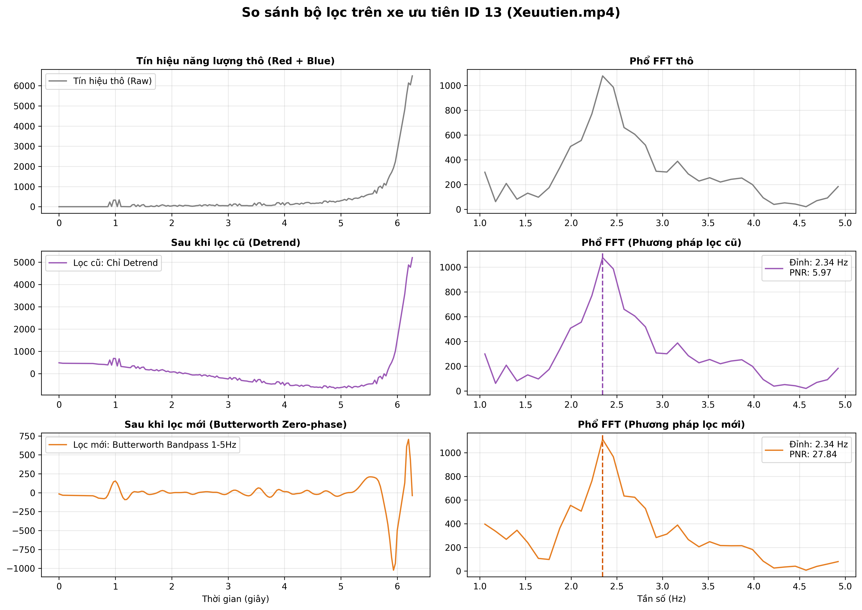
MỞ RỘNG SAU ĐỒ ÁN (2/2)
Đã làm — lọc Butterworth thông dải 1–5 Hz zero-phase trước FFT: khử trôi nền + rung bbox, không méo pha → PNR 5,97 → 27,84 (+366%), đỉnh 2,34 Hz (xe ID 13)
Đã làm — vận hành hoàn thiện: máy trạng thái LISTENING→ALERT→CONFIRMED, đầu ra GPIO/MQTT cho hệ điều khiển đèn, giám sát nhiệt, tự kết nối lại
Đang làm — điều khiển ống kính vòng kín: (1) vòng PI giữ độ sáng ROI bằng khẩu độ P-Iris — duy trì điều kiện đo tối ưu; (2) autofocus tìm cực trị theo độ nét (extremum-seeking, cùng nguyên lý MPPT)
💬 Nếu vòng iris/autofocus có kết quả đo trước ngày bảo vệ → đổi "Đang làm" thành "Đã làm" + thêm đồ thị đáp ứng/hội tụ. Chưa có thì giữ nguyên — tuyệt đối không nói quá.
Notes:
Chỉ nói "đã làm" với cái có số liệu. Backup B7 có bảng so sánh 2 vòng điều khiển nếu bị hỏi sâu.

Slide 19
HƯỚNG PHÁT TRIỂN
Mở rộng tập dữ liệu: thời tiết, ánh sáng, chủng loại xe ưu tiên đa dạng hơn
Tăng tốc suy luận: mô hình tối ưu nhúng hơn, NPU/accelerator
Kết hợp nguồn tin bổ sung: V2X, GPS, dữ liệu hạ tầng giao thông
Tích hợp trực tiếp với hệ điều khiển đèn tín hiệu, thử nghiệm đa nút giao
Ước lượng vận tốc xe ưu tiên qua dịch tần Doppler của còi
Notes:
Ngắn gọn 30 giây rồi sang slide cảm ơn.

Slide 20
THANK YOU !

Slide 21
BACKUP — DỮ LIỆU HUẤN LUYỆN
Âm thanh: 2 lớp Siren / Non-Siren; nhiều kiểu còi WAIL, YELP, HI-LO; nguồn thu thập + gán nhãn thủ công
Hình ảnh: 873 ảnh (train 611 / val 174 / test 88), 7 lớp: bike, motorbike, car, truck, bus, pedestrian, exception
Lớp exception: đối tượng không rõ thuộc 6 lớp còn lại (nửa người, che khuất mạnh)
Trả lời "dữ liệu nhỏ": fine-tune từ pretrained + augmentation + miền hẹp (góc camera cố định)
Notes:
Backup B1

Slide 22
BACKUP — LƯỢNG TỬ HÓA INT8
Post-training quantization sang TFLite INT8: giảm ~4× kích thước, suy luận bằng CPU Pi
BiLSTM từng khó quantize (toán tử hồi tiếp) → giai đoạn đầu dùng GRU thay thế, sau khắc phục và quantize trực tiếp CNN-BiLSTM-Attention
So sánh độ chính xác float32 ↔ INT8: [ĐIỀN SỐ TỪ NOTEBOOK QUANTIZE]
💬 Điền số float32 vs INT8 trên tập test (ghi chú #5 slide_outline).
Notes:
Backup B2

Slide 23
BACKUP — TOÁN KHỐI XÁC THỰC ĐÈN
I_R(t) = (1/N)·Σ R_i ; I_B(t) = (1/N)·Σ B_i (trung bình kênh màu trong ROI)
X[k] = Σ x[n]·e^(−j2πkn/N) — phổ biên độ sau khi loại DC
ρ = P_peak / median(|X(f)|), f ∈ Ω — trung vị ước lượng nền phổ, bền vững với đỉnh nhiễu cục bộ
Kết luận đèn: ρ_R ≥ T hoặc ρ_B ≥ T
Độ phân giải tần số: Δf = 1/T_cửa_sổ (cửa sổ 5 s → 0,2 Hz)
Notes:
Backup B3

Slide 24
BACKUP — BYTETRACK CHI TIẾT
Kalman 8 trạng thái: [cx, cy, a, h, vx, vy, va, vh] — mô hình vận tốc không đổi; predict giữa các lần YOLO
Ghép cặp 2 tầng (Hungarian): tầng 1 detection điểm cao ↔ track theo IoU; tầng 2 phần dư ↔ detection điểm thấp → giữ track khi che khuất/suy giảm
Track bị xóa sau N frame không khớp; không cần mạng Re-ID → nhẹ, phù hợp thiết bị biên
Notes:
Backup B4

Slide 25
BACKUP — GIAO THỨC CAMERA ↔ PI
Luồng frame (TCP :8089):
GStreamer olcamerasrc → JPEG → decode BGR → resize 640×640
Header 4 byte Big-Endian (kích thước payload = 1 228 800 byte) + BGR thô
Phía Pi: np.frombuffer + reshape — zero-copy, không decode ảnh
Kênh điều khiển (UDP :8080):
CALIB — hiệu chuẩn 3 động cơ về vị trí 0
ZOOM:<n> / FOCUS:<n> — di chuyển tương đối n bước
IRIS:<pos> — đặt vị trí khẩu độ tuyệt đối
LensController → TmcDriver (ioctl /dev/tmc_dev0)
Notes:
Backup B5

Slide 26
BACKUP — BENCHMARK TRÊN PI 4
Điều kiện đo: Pi 4 Model B Rev 1.5, RAM 4 GB, CPU tối đa 1,8 GHz, Python 3.13, backend TFLite (ai_edge_litert)
RAM baseline 33,7 MB → +YOLO INT8 = 78,9 MB → +Siren INT8 ≈ 104,3 MB → tổng ước tính 164,5 MB
Decode video 1280×720@15FPS: 10,7 ms (93 FPS khả dụng); resize 1,7 ms
ByteTrack: 0,13 ms (5 track) → 1,28 ms (50 track)
HSV extraction 0,48 ms + FFT 0,75 ms mỗi track
Nguồn: benchmark_results.json (scripts/benchmark_pi.py)
Notes:
Backup B6

Slide 27
BACKUP — HAI VÒNG ĐIỀU KHIỂN
VÒNG IRIS — điều chỉnh bám giá trị đặt:
Setpoint: I_ref = mức sáng ROI cho PNR tốt nhất
Đối tượng: khuếch đại tĩnh + trễ chết 1–3 frame (FOPDT), nhận dạng bằng đáp ứng bậc thang
Bộ điều khiển PI/I + anti-windup; phân tích dự trữ biên/pha
Kiểm chứng: đáp ứng quá độ khi che/rọi sáng
VÒNG FOCUS — tìm cực trị (extremum-seeking):
Không có setpoint thường: "giá trị đặt" là dS/dp = 0 (đỉnh độ nét)
Tại đỉnh, khuếch đại tuyến tính hóa = 0 → LTI không dùng được → dò bằng nhiễu loạn (P&O, cùng nguyên lý MPPT)
Phân tích hội tụ (đơn đỉnh + bước dò); backlash → tiếp cận một chiều sau CALIB
Kiểm chứng: đồ thị S(k) hội tụ theo số bước
Notes:
Backup B7 — chỉ mở khi hội đồng hỏi sâu phần điều khiển.

Slide 28
BACKUP — ĐỘ KHÔNG ĐẢM BẢO ĐO
Độ phân giải: Δf = 1/T_cửa_sổ — cửa sổ 5 s → 0,2 Hz
Trade-off: cửa sổ dài → phân giải mịn nhưng trễ phát hiện tăng
Jitter chu kỳ khung hình = lấy mẫu không đều → lệch/loang đỉnh phổ; giải pháp: nội suy lại về lưới thời gian đều
Khoảng cách xa → ROI nhỏ → SNR tín hiệu màu giảm
Notes:
Backup B8 — chủ động dùng khi bị hỏi về sai số phép đo.

